Slide 1


北京航空航天大学
基于TVM的异构计算资源平台的设计与实现
答辩人
曲硕
指导老师
李莹

Slide 2
Part 1
研究目的及意义
目录
Part 2
研究现状
Contents
Part 3
研究方案
Part 4
关键技术和难点
Part 5
预期结果

Slide 3

Part 1
研究目的及意义

Slide 4
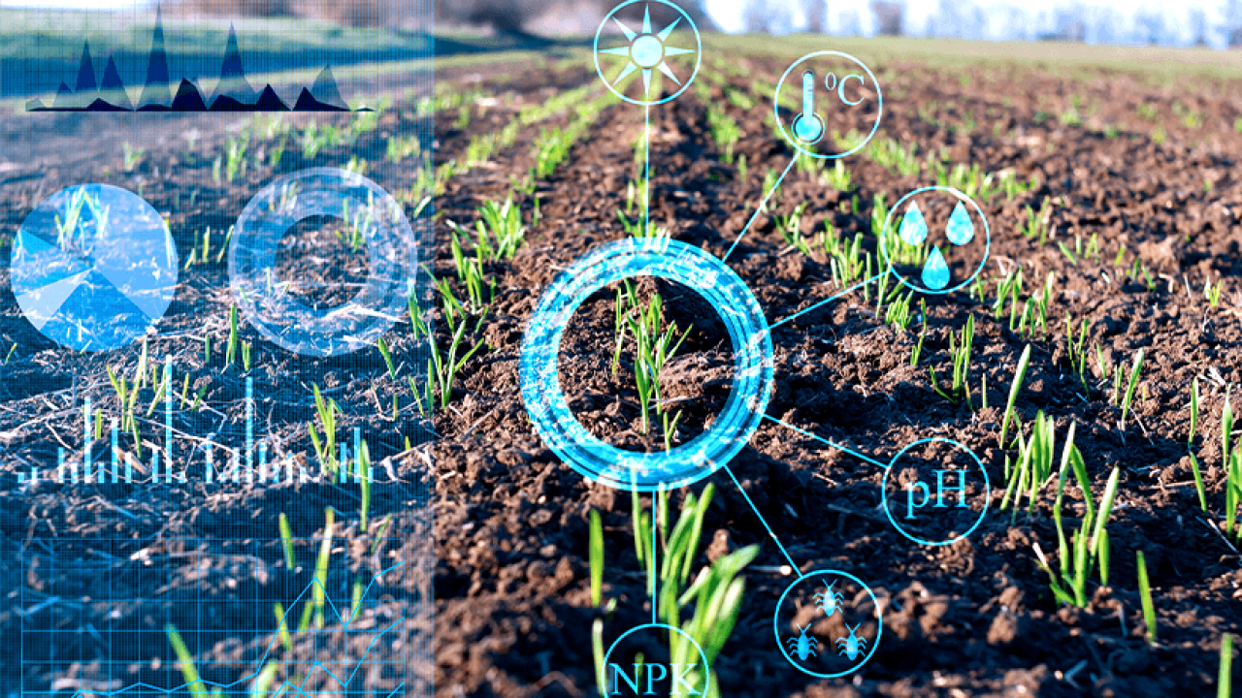
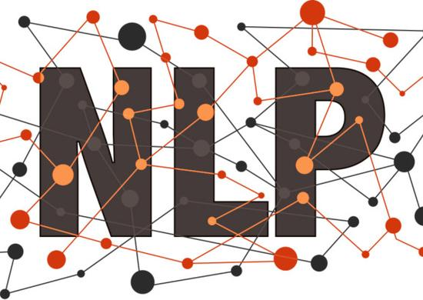
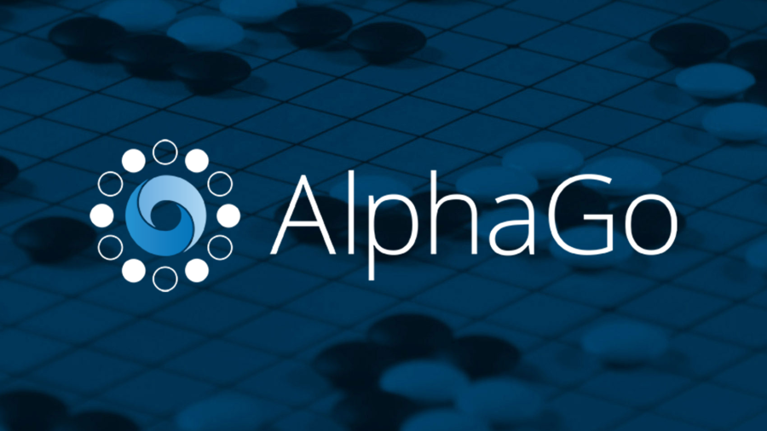
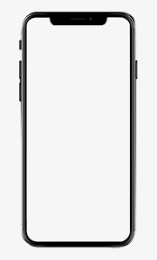
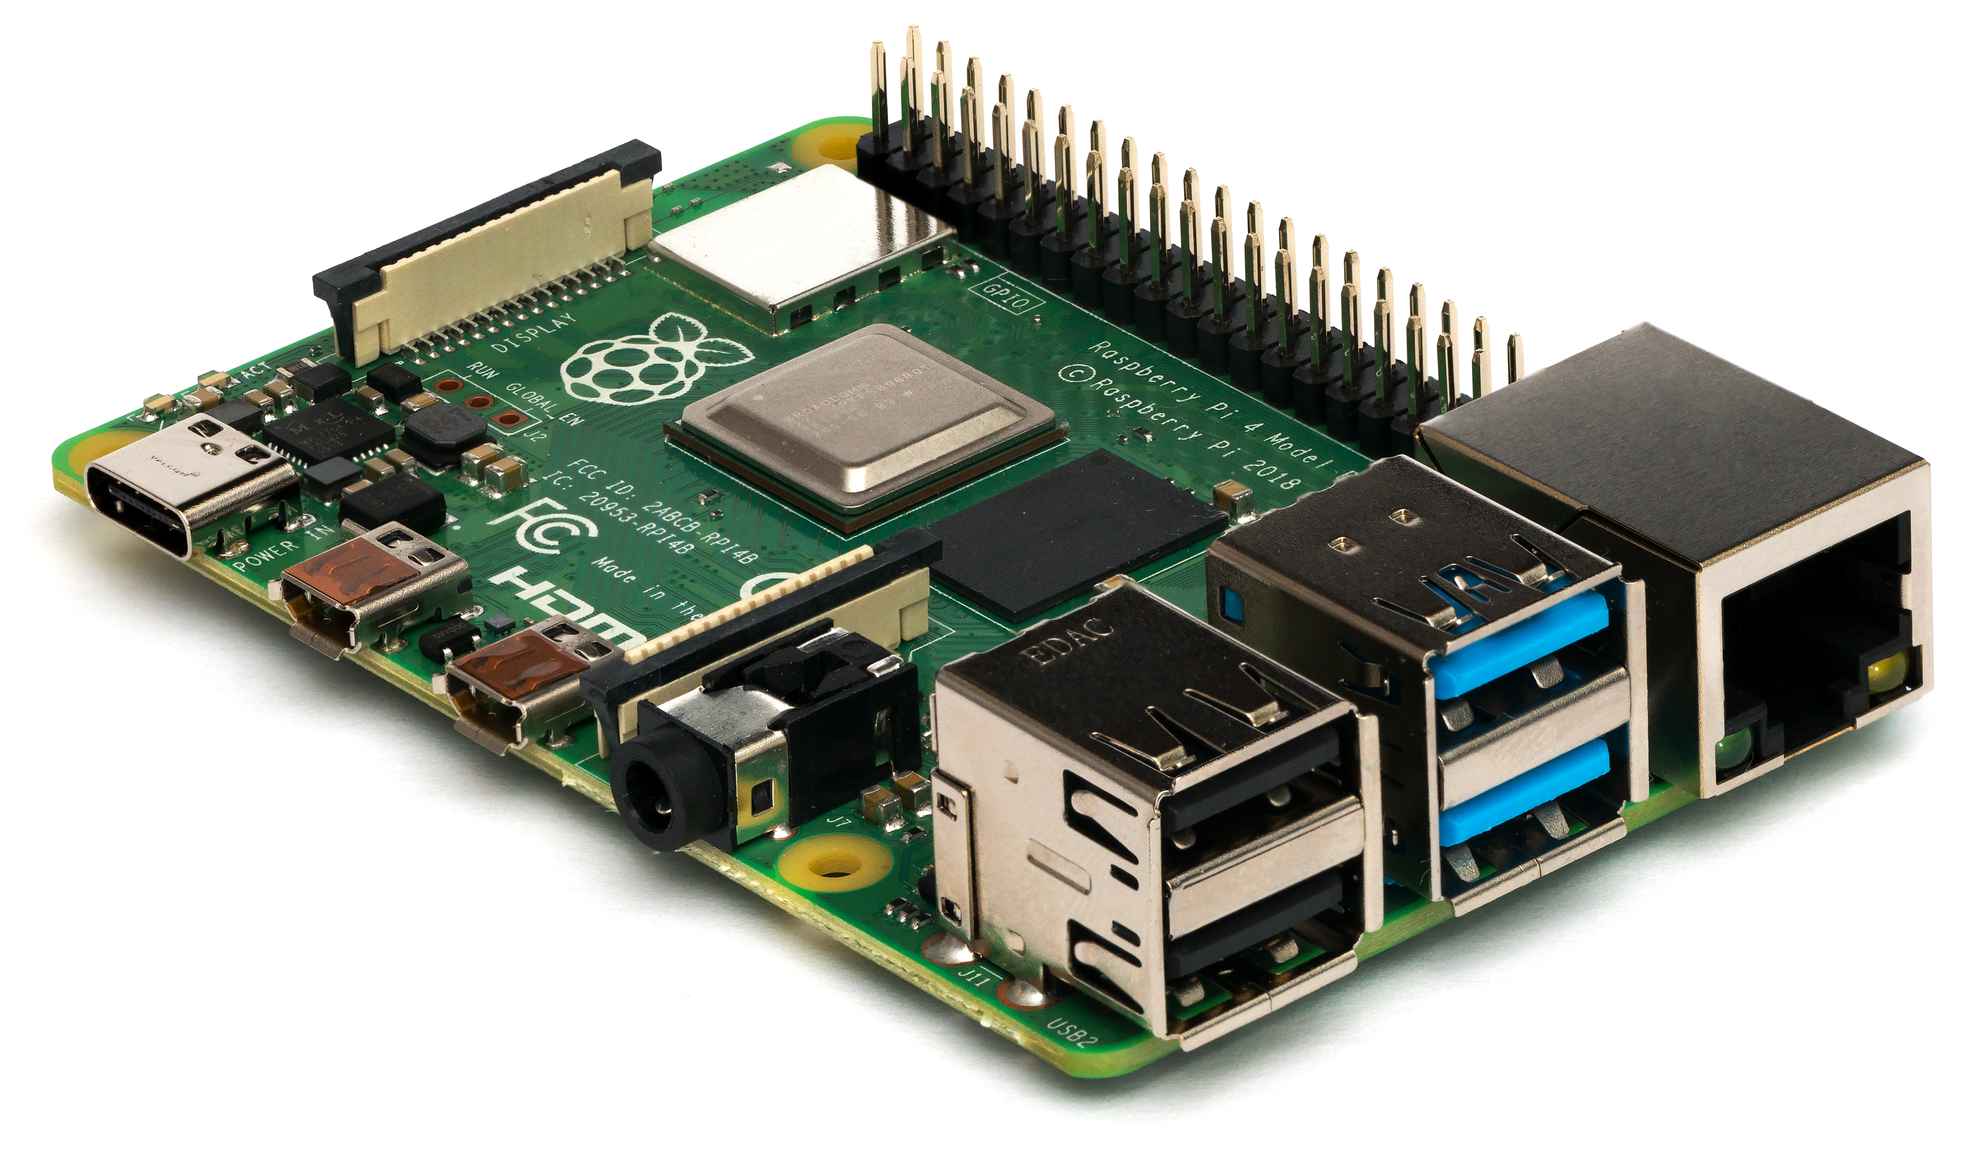
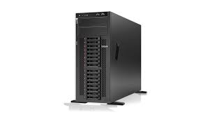
1.1 研究背景
计算机视觉
自然语言处理
强化学习
部署优点：
1. 降低网络延迟
2. 保护用户隐私
部署方案：
1. 人工面向具体设备进行模型优化。
2. 深度学习编译器TVM，自动化生产目标硬件代码。
移动手机
树莓派
服务器

Slide 5







1.2 研究目的
异构计算平台
对TVM进行封装，使得用户能够忽略TVM的使用细节，通过统一易用的接口对神经网络的模型进行部署。
移动手机
树莓派
服务器

Slide 6
1.3 研究意义
01
简化部署的流程
不需要处理复杂的软件环境，不需要了解TVM进行模型编译，部署的具体流程，大大简化使用的难度。
统一的接口
02
提供多种主流的深度学习框架和多种硬件的支持，提供统一的接口，方便用户使用。
用户友好的界面
03
提供用户友好的界面方面用户使用。

Slide 7
Part 2
研究现状

Slide 8
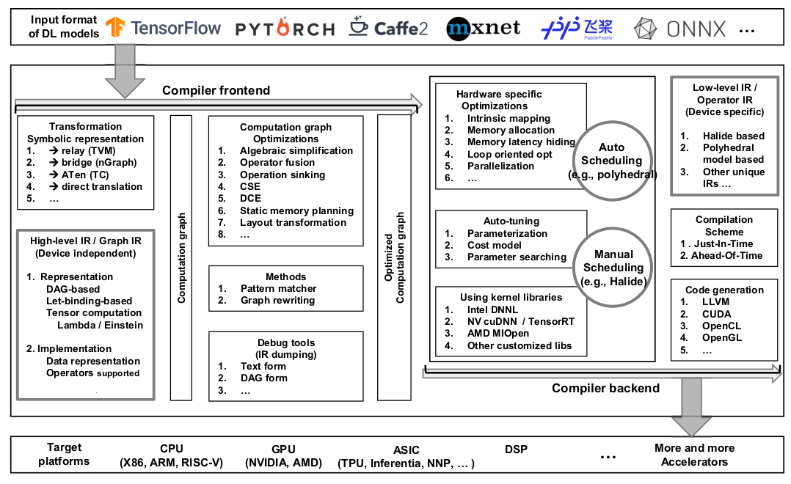
2.1 DL编译器总体结构
1. Frontend
前端负责把不同深度学习框架的模型结构转化为统一的计算图表示，high-level IR。
2. High-Level IR
高层次的中间表示，与具体硬件无关，可以实现一些高层次的模型优化，如计算图重写和算子融合等。
3. Backend
把high-level IR转换为low-level IR，同时进行硬件相关的优化，如内存分配，并行计算，循环优化等。
4. Low-Level IR
通过代码生成，得到具体硬件相关的可执行代码。

Slide 9
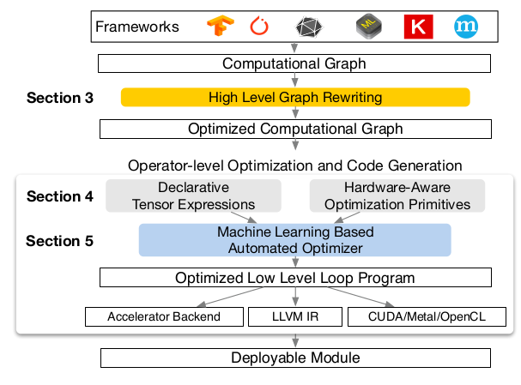
2.2 TVM
TVM是一个用于CPU(central processing unit)，GPU(Graphics Processing Unit)和专用加速器的开放式深度学习编译器堆栈。它旨在缩小以生产力为重点的深度学习框架与面向性能或效率的硬件后端之间的差距。TVM支持主流的深度学习前端框架，包括TensorFlow, MXNet, PyTorch, Keras, CNTK；同时能够部署到宽泛的硬件后端，包括CPUs, server GPUs, mobile GPUs, and FPGA-based accelerators。

Slide 10
Part 3
研究方案

Slide 11
3.1 研究方案
研究方案一
阅读深度学习编译器的论文，全面了解深度学习编译器的设计细节和实现方法。
研究方案二
对深度学习编译器进行实践，掌握模型编译，优化，部署的流程。

Slide 12
3.2 实现思路
1-2周
全面阅读深度学习编译器的论文，掌握实现方法。
3-4周
实践使用深度学习编译器，掌握编译，优化，部署流程。
5周
设计用户调用的接口，和平台总体架构，能够保证自动化的实现编译，部署。
1
2
3
6
5
4
11-12周
对平台进行测试，完成论文。
9-10周
实现用户友好的界面。
6-8周
编写代码实现多种深度学习框架和后端硬件的支持。

Slide 13
Part 4
关键技术和难点

Slide 14
4.1 关键技术和难点
一
平台复杂的环境，平台的后端需要包含多种深度学习框架，以及多种计算平台，以及周边的编译器等软件，需要能够方便的处理复杂的软件环境。
二
关键技术和
难点
需要支持多种深度学习框架，和多种硬件，需要了解深度学习框架对模型的加载，以及调试过程中对不同硬件环境的使用。
三
用户接口的设计，在支持多个框架和硬件的基础上，要保证接口的简洁，统一，易用。

Slide 15
Part 5
预期结果

Slide 16
5.1 预期结果
平台能够支持多种深度深度学习框架和硬件
用户能够通过接口进行编译和部署
部署的模型可以正常使用且准确率正常
提供用户友好的界面

Slide 17
Q & A
基于TVM的异构计算资源平台的设计与实现
答辩人
曲硕
指导老师
李莹

